Slide 1
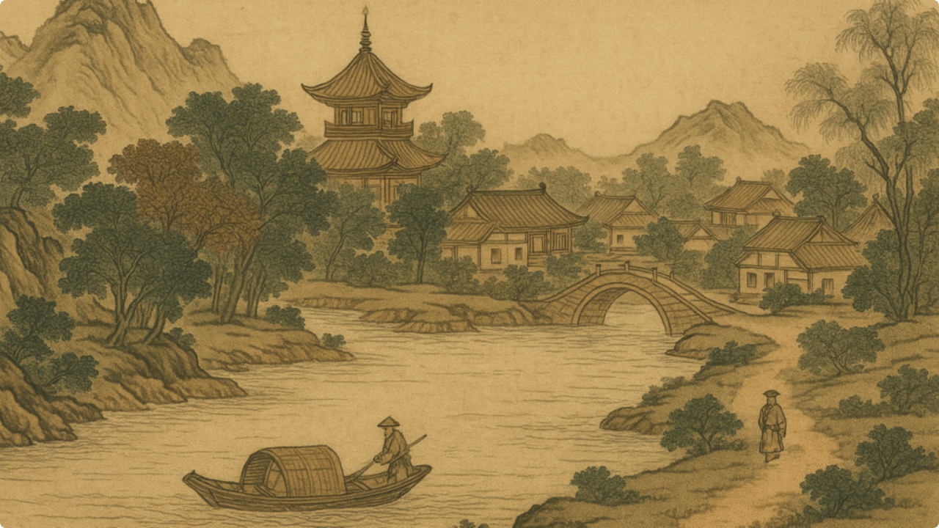

덕(德)

Slide 2


덕 개념의 탄생 : 신의 질서에서 인간의 질서로
신이 세운 나라, 은(殷)
주나라 건국의 정당성
주나라, 정확히 말해서 서주西周 시대까지만 해도 사람들은 나라의 건국과 흥망성쇠, 삶의 의미와 신분 계급 등 모든 것을 천天이 결정한다고 믿고 있었다.
따라서 주나라 건국의 정당성을 구축하기 위해서는 왜 신의 뜻이 은나라에서 주나라로 옮겨 갔는지를 설명할 필요성이 생긴다. 그래서 통치자가 ‘덕’을 지키는 여부에 따라 하늘의 뜻이 움직인다고 설명하게 된다.
최진석 - 나 홀로 읽는 도덕경

Slide 3

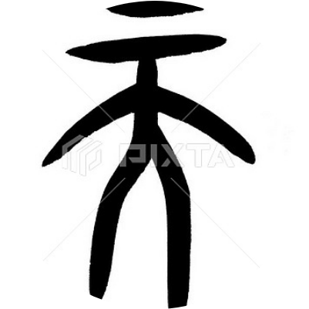
덕 = 힘
덕 = 힘의 의미
덕은 선행이 나오는 근본적인 힘이다.
덕은 타인의 덕을 두터워지게 할 수 있는 힘을 가지고 있다.
‘부모의 장례식을 정성껏 잘 치르고 성심성의껏 조상에 대한 제사를 잘 지내면 백성들의 덕이 아주 두터워진다(曾子曰, 愼終追遠, 民德歸厚矣).’

Slide 4
도가에서의 덕
가장 으뜸가는 덕[上德]은 자신의 덕을 덕으로 여기지 않기 때문에 덕이 있게 된다. 낮은 덕[下德]은 자신의 덕을 잃지 않으려하기 때문에 덕이 없게 된다.
가장 으뜸가는 덕[上德]은 무위하되 어떤 목적과 의도가 없이 한다. 하덕은 인위적으로 하면서도 어떤 목적과 의도를 가지고 한다.

Slide 5
질문
‘하늘이 사람들을 낸 이래로 사람들에게는 이미 인, 의, 예, 지의 본성이 누구에게나 부여돼 있다
(蓋自天降生民, 則旣莫不與之以仁義禮智之性矣)’ - 주자, 대학장구서(大學章句序)
수컷을 알고서 암컷을 지키면 천하의 계곡이 되고, 천하의 계곡이 되면 영원하고 떳떳한 덕
[常德]이 떠나지 않아 다시 갓난아이[嬰兒]의 상태로 돌아간다. - 노자, 28장
덕이 곧 인간의 본성이고, 그것이 완성되어 있다면, 덕을 쌓는 것은 본래의 본성을 회복하고 되찾아야 하는 작업이 될 것이다. 그렇다면 선행의 실천이 무의미한 것이 아닌가? 덕 실천의 필요성을 어떻게 정당화할 수 있을까?

